Slide 1

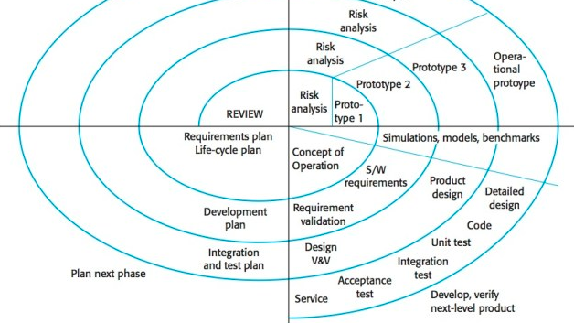
MODELO ESPIRAL
Modelo de desenvolvimento de sistemaS
Seu conceito, história, características e mais!

Slide 2
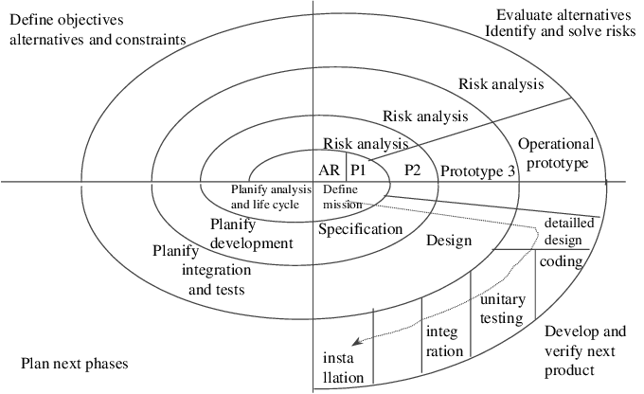
CONCEITO
O Modelo espiral é um modelo de desenvolvimento de software baseado em análise de riscos. Este modelo começa com prototipagens e objetivos modestos, e passa para metas mais amplas e complexas conforme o desenvolvimento e o cumprimento das etapas. O modelo espiral tem este nome pois, se baseando num desenho de espiral real, é como se o software começasse a ser desenvolvido pela parte interna da espiral, e, conforme o avanço dos ciclos e das etapas de produção do projeto, o desenvolvimento do sistema começa a alcançar as rodadas mais externas da espiral. Ao fim de todo ciclo de etapas do desenvolvimento do sistema, é realizada uma revisão e uma análise de risco do projeto.

Slide 3
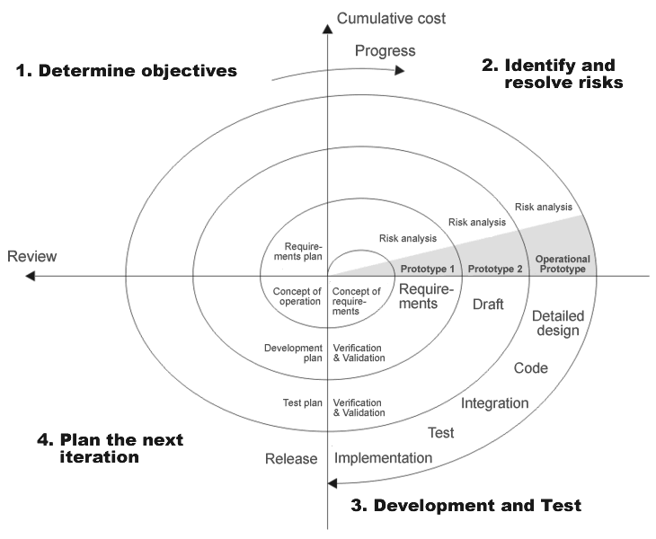
CONCEITO
Na prática, o modelo espiral promove uma vasta quantidade de modelos que podem ser utilizados no desenvolvimento de um sistema, visto que a cada rodada deste desenvolvimento pode-se usar modelos diferentes afim de cumprir as etapas do ciclo.

Slide 4
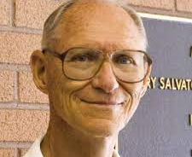
HISTÓRIA
O modelo foi criado pelo engenheiro de software americano Barry Boehm em 1988. O mesmo descreveu este modelo em seu artigo "A Spiral Model Of Software Development and Enhancement". Nele, Boehm produziu um diagrama que foi utilizado em muitas publicações posteriores sobre este modelo.
Neste artigo, Boehm descreve as principais características do modelo espiral, além de também compará-lo com o modelo Cascata e demonstrar as diferenças entre os dois modelos.

Slide 5
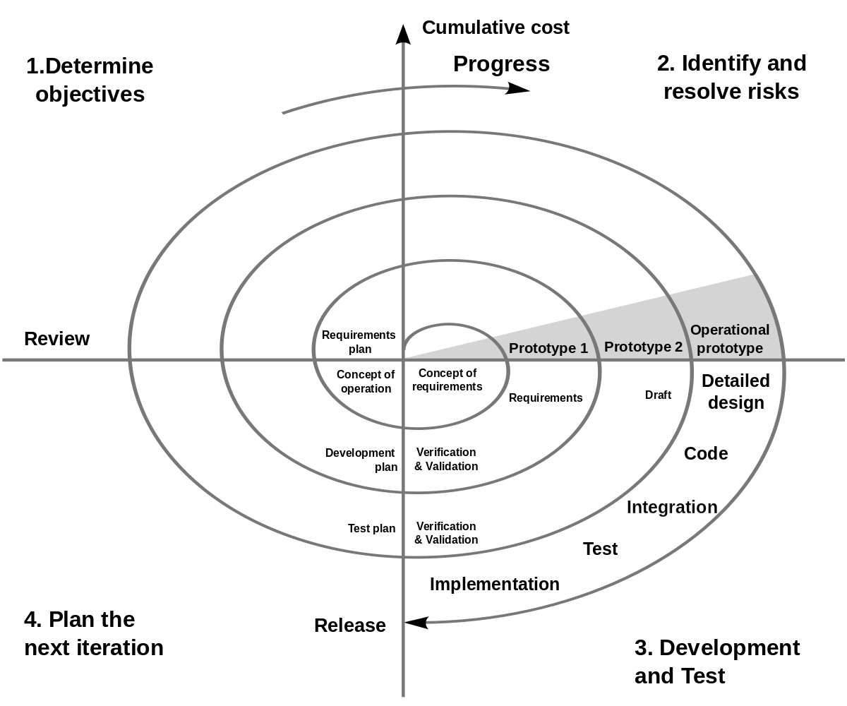
CARACTERÍSTICAS
O modelo espiral tem uma base fundamental em seus ciclos:
Primeiramente, o modelo espiral começa com a identificação dos objetivos de certas partes do projeto (sua performance, sua funcionabilidade), os meios alternativos de implementação de partes do desenvolvimento e as restrições que a própria aplicação pode impor durante o desenvolvimento do sistema. A etapa seguinte é a avaliação das áreas de riscos do projeto. Nesta etapa, serão avaliadas as alternativas possíveis em caso de necessidade de mudança de objetivos devido às restrições estabelecidas.

Slide 6
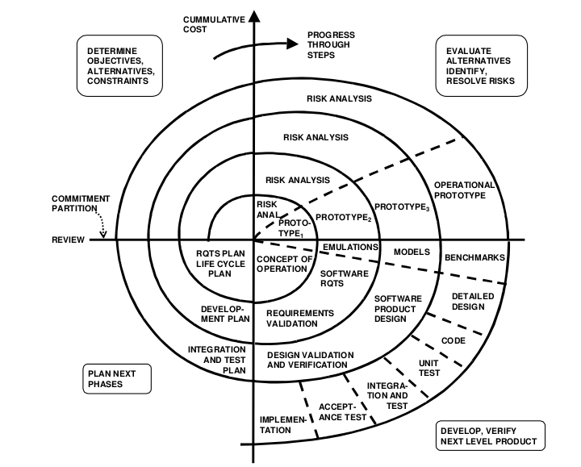
CARACTERÍSTICAS
A etapa seguinte também tem haver com riscos: o objetivo desta é fazer um protótipo do sistema afim de analisar seus riscos principais, como os de interface e os relacionados com o que usuário entende na tela.
A análise de riscos do modelo espiral faz com que este modelo consiga abrigar outros modelos e sub-modelos de desenvolvimento de software no projeto.

Slide 7
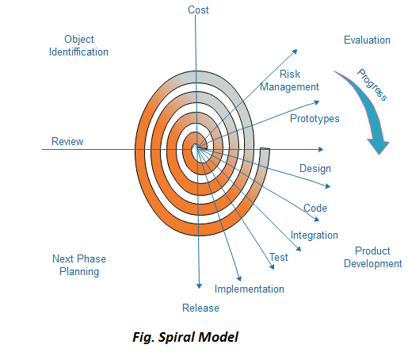
CARACTERÍSTICAS
Uma característica deste modelo é que, a última etapa de cada ciclo durante o desenvolvimento do sistema é sempre uma revisão do que foi aplicado dentro do software. Esta revisão compreende tudo que aconteceu no desenvolvimento do ciclo, assim como o planejamento para o próximo.
Logicamente, entre todas estas etapas estão o desenvolvimento, a prototipação, a produção, a implementação, o 'coding', os testes, etc.

Slide 8
VANTAGENS
A alta qualidade e quantidade de análise de riscos, diminuindo os imprevistos e a quantidade de desvios fatais durante o desenvolvimento do sistema.
É um modelo de alto planejamento, onde sempre planeja as etapas de desenvolvimento do projeto.
O modelo consegue prever falhas e as principais dificuldades do projeto, antes mesmo de sua implementação ou prototipação.
Consegue conter outros modelos e sub-modelos durante sua produção.

Slide 9
DESVANTAGENS
Demanda uma larga equipe de desenvolvimento de um projeto e, portanto, custa muito.
É um modelo que envolve etapas longas que podem consumir muito tempo.
Portanto, este modelo não consegue servir projetos que não sejam de alta escala com uma equipe experiente e grande.

Slide 10
UTILIZAÇÃO
O modelo espiral é utilizado principalmente em projetos de larga escala, já que suas etapas demandam uma equipe grande e experiente.
É utilizado também quando se quer prever e diminuir riscos no desenvolvimento de um software.
E, por demandar muito tempo e conter muitas etapas, este modelo também é útil quando o prazo de um projeto for grande.

Slide 11
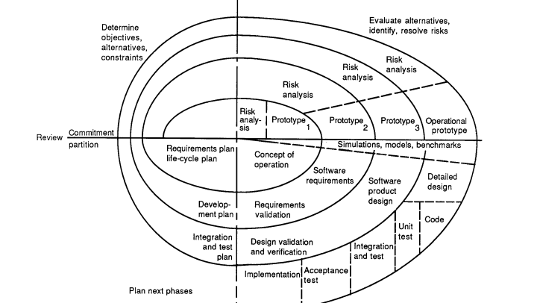

Slide 12
REFERÊNCIAS BIBLIOGRÁFICAS
https://www.javatpoint.com/software-engineering-spiral-model
https://www.sciencedirect.com/topics/computer-science/spiral-model
http://www-scf.usc.edu/~csci201/lectures/Lecture11/boehm1988.pdf

Slide 13
CRÉDITOS FINAIS
RESPONSÁVEIS PELO TRABALHO:
GABRIEL DE SOUZA SANTOS
GUILHERME HENRIQUE DAROZ
LEONARDO LUIS COSTA LOMBA
LUÍS ARTUR FAUSTINONI RIBEIRO
PEDRO LUCAS APARECIDO SILVA
1° Desenvolvimento de Sistemas
Análise e Projeto de Sistemas

